Slide 1
EARNED VALUE Management (EVM) (MATA KULIAH MANAJEMEN PROYEK PERANGKAT LUNAK)
Sufa’atin
Program Studi Teknik Informatika
Universitas Komputer Indonesia
SUF – MPPL 2014

Slide 2
PENGERTIAN EARNED VALUE MANAGEMENT (EVM)
EVM adalah alat untuk mengukur kinerja proyek yang mengintegrasikan ruang lingkup, waktu dan data biaya
Untuk menggunakan EVM harus dibuat terlebih dahulu baseline (original plan plus approved changes). Dengan baseline dapat dievaluasi apakah proyek berjalan dengan baik atau tidak.
Secara periodik informasi aktual mengenai kinerja proyek harus diperbaharui sehingga pemanfaatan EVM dapat optimal.

Slide 3
ISTILAH – ISTILAH DALAM EVM (1)
Planned Value (PV) adalah rencana porsi total estimasi biaya yang sudah disetujui untuk dikeluarkan pada sebuah aktivitas selama perioda tertentu. PV disebut juga BCWS (Budgeted Cost of Work Scheduled)
Actual Cost (AC) adalah biaya total langsung maupun tidak langsung yang digunakan dalam rangka menyelesaikan pekerjaan sesuai aktivitasnya selama perioda tertentu. AC disebut juga ACWP (Actual Cost of Work Performed)
Earned Value (EV) adalah estimasi nilai (value) pekerjaan fisik yang sebenarnya telah selesai, berdasarkan rate of performance ( RP), yaitu perbandingan pekerjaan yang selesai terhadap pekerjaan yang rencananya diselesaikan dalam waktu tertentu. EV disebut juga BCWP (Budgeted Cost of Work Performed)

Slide 4
ISTILAH – ISTILAH DALAM EVM (2)
Cost Variance ( CV), variabel yang menunjukkan apakah kinerja biaya sudah melebihi atau masih kurang dari biaya yang sudah direncanakan
Schedule Variance ( SV), variabel yang menunjukkan apakah jadwal yang lebih lama/lebih lambat dari yang direncanakan
Cost Performance Index ( CPI) , variabel yang dpt digunakan untuk mengestimasi biaya pada saat proyek selesai berdasarkan kinerja proyek sampai waktu tertentu
Schedule Performance Index ( SPI) , variabel yang dpt digunakan untuk mengestimase waktu selesainya proyek, berdasarkan kinerja proyek sampai waktu tertentu

Slide 5
MENGHITUNG PV
Tentukan BAC (Budget at Completion)
PV=BAC*Planned Complete (%)
EV=BAC*Actual Complete (%)
AC > PV ?

Slide 6
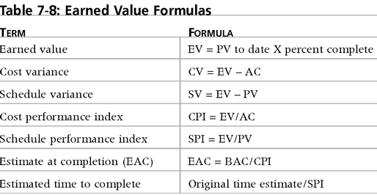
RUMUS-RUMUS EARNED VALUE

Slide 7
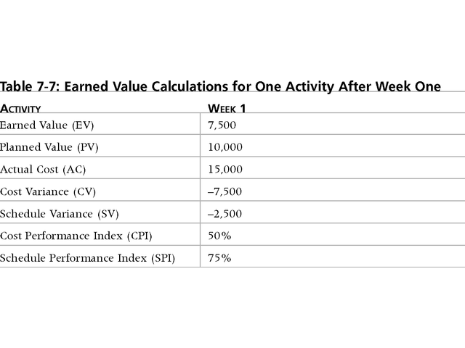
CONTOH

Slide 8
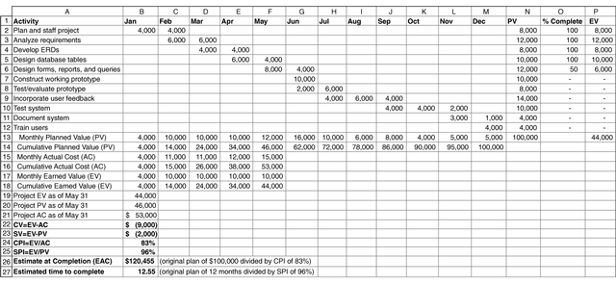
CONTOH (2)

Slide 9
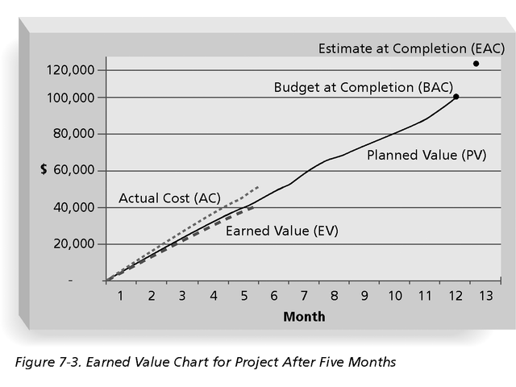
CONTOH GRAFIK EARNED VALUE

Slide 10
MAKNA ANGKA DALAM EVM
Angka negatif untuk CV dan SV mengindikasikan masalah dalam kinerja proyek. Biaya proyek berarti sudah melebihi dari yang direncanakan atau waktu yang digunakan sudah lebih panjang daripada yang direncanakan
CPI dan SPI < 100% juga menunjukkan adanya masalah dalam kinerja proyek
CPI :
CPI < 1 atau EV < AC → Proyek melebihi anggaran
CPI > 1 atau EV > AC → Proyek hemat
SPI :
SPI < 1 atau EV < PV → Proyek terlambat
SPI > 1 atau EV > PV → Proyek lebih cepat dari rencana

Slide 11
FORECAST (MERAMALKAN TOTAL ANGGARAN BIAYA PROYEK
Meramalkan total biaya yang dikeluarkan hingga proyek selesai – EAC (Estimate at Completion)
EAC = BAC / CPI
ETC (Estimates to Complete) → seberapa banyak uang yang mungkin akan dipergunakan dalam proyek
ETC = EAC – AC

Slide 12
FORECAST (MERAMALKAN TOTAL ANGGARAN BIAYA PROYEK (1)
VAC (Variance at Completion) → seberapa membengkaknya biaya proyek dan apakah client mampu memenuhi biaya tersebut ?
VAC = BAC - EAC

Slide 13
TUGAS 1
Proyek anda memiliki total anggaran sebesar 30 juta. Sejauh ini anda telah mempergunakan 17,5 juta dari anggaran keseluruhan, tim sudah merampungkan 40% pekerjaan, tetapi jadwal pada rencana proyek mengharuskan rampung 50 %
Proyek molor ?
Kita masih memiliki waktu sisa ?
Kita perlu melakukan crashing schedule ?
Melebihi anggaran ?
Anggaran masih sisa ?
Kita perlu mencari jalan untuk memotong anggaran ?

Slide 14
TUGAS 2 ISTILAH YANG HARUS DIPAHAMI DALAM MANAJEMEN BIAYA PROYEK
NPV
ROI
Payback analysis
Profit
Lifecycle costing
Cash flow analysis
Tangible & Intangible costs & benefits
Direct Cost
Sunk costs
Learning Curve Theory
Reserves

Slide 15
TERIMA KASIH

